Slide 1
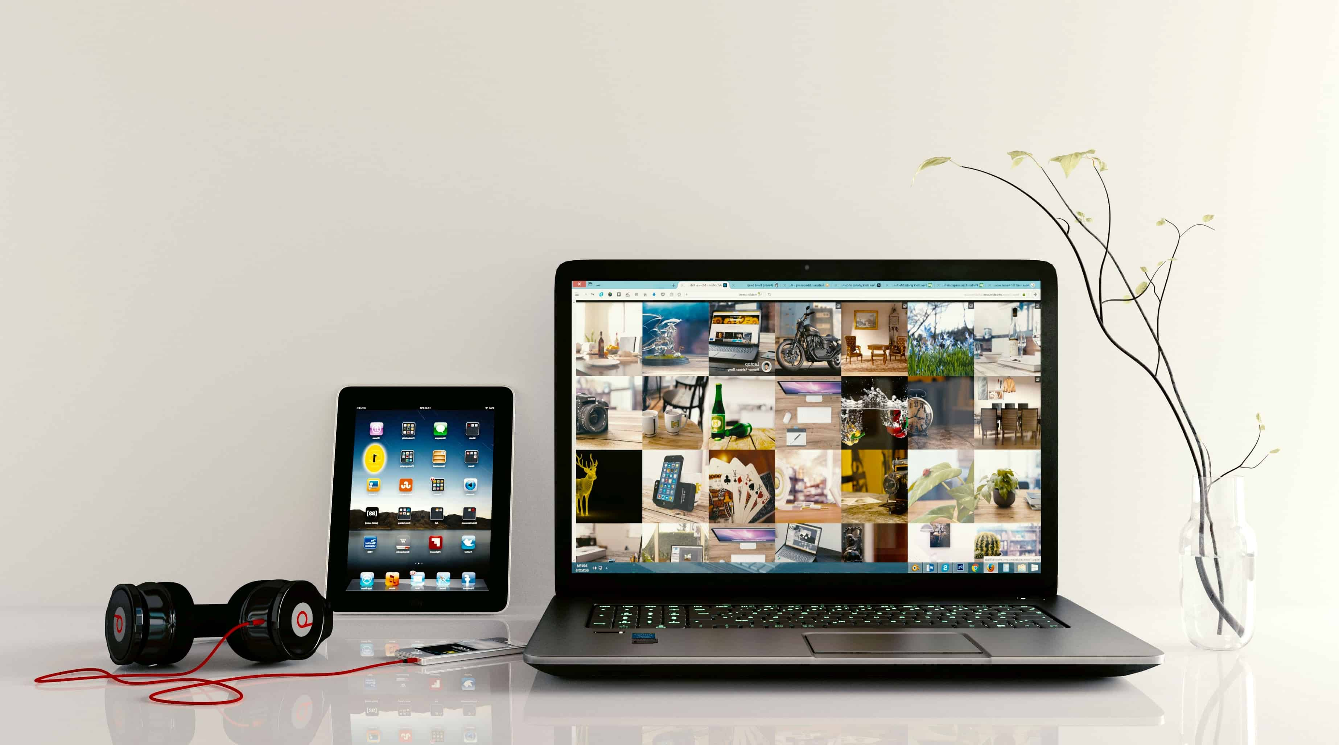
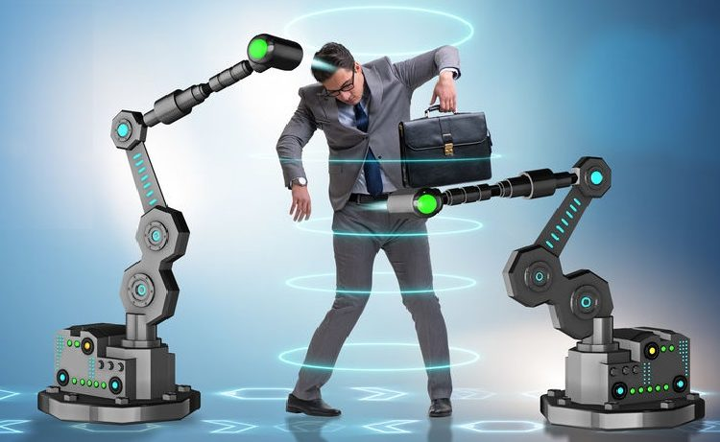
Attività interdisciplinare inclusiva cl.3^C/D Ins.Teresa Calabria-G.Palladino-A.Festa-E.Romano

Slide 2
La TECNOLOGIA studia gli oggetti
Per studiare e capire un oggetto bisogna conoscerne:
FUNZIONE
a cosa serve
MATERIALI
Ciò di cui è fatto
Quando nasce la tecnologia
ASPETTO
forma , colore, dimensione
COME E’ STATO COSTRUITO
la trasformazione dalla materia prima al prodotto finito
PRINCIPIO DI FUNZIONAMENTOcome funziona
La tecnologia è nata quando l’uomo aveva bisogno di un oggetto che non trovava in natura e incominciò a pensare il modo per poterlo costruire . La necessità di avere oggetti ,non presenti in natura, ha reso l’uomo TECNICO e COSTRUTTORE
RAPPORTO CON L’UOMO
se è utile , pericoloso, inquietante
Dall’analisi della TECNOLOGIA e dalla necessità di uno strumento (ABACO), che ci aiuti a comprendere il valore dei NUMERI, siamo diventati TECNICI e COSTRUTTORI

Slide 3
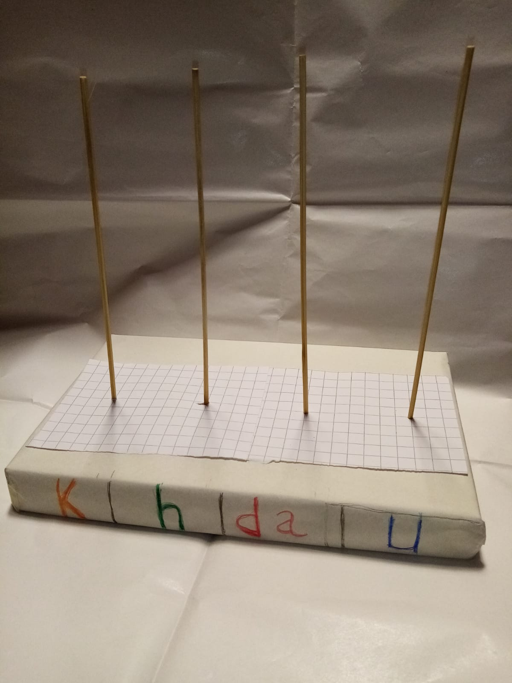
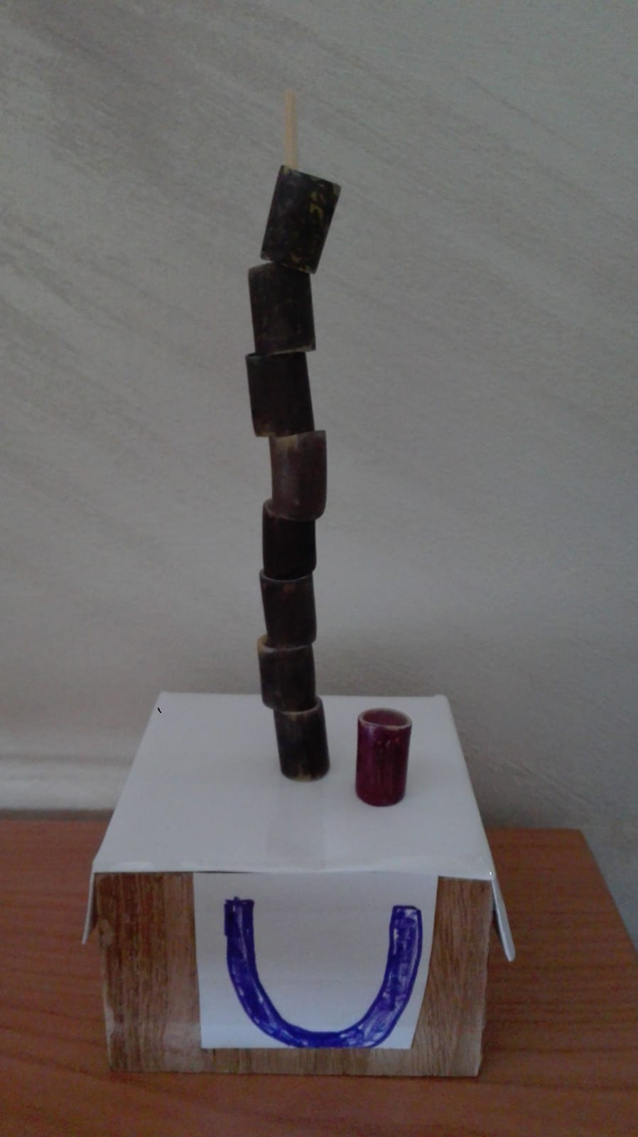
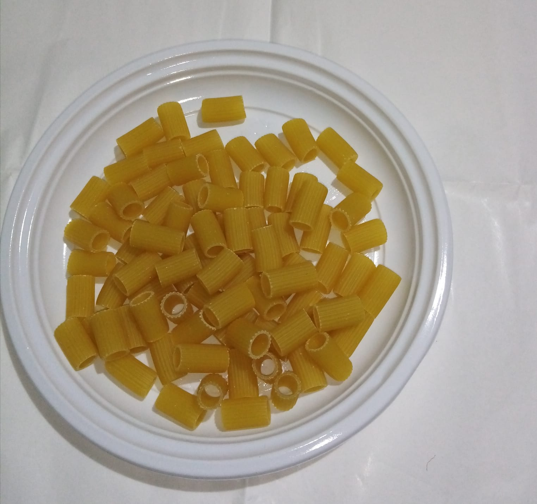
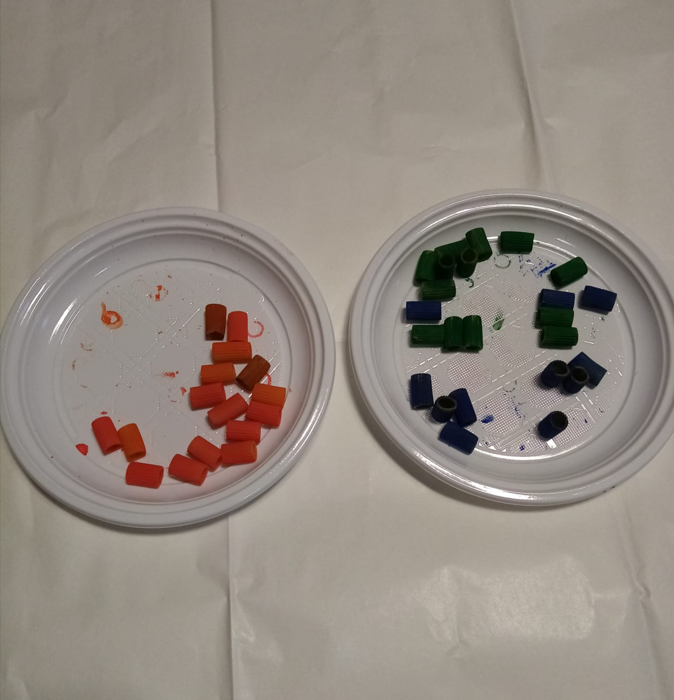
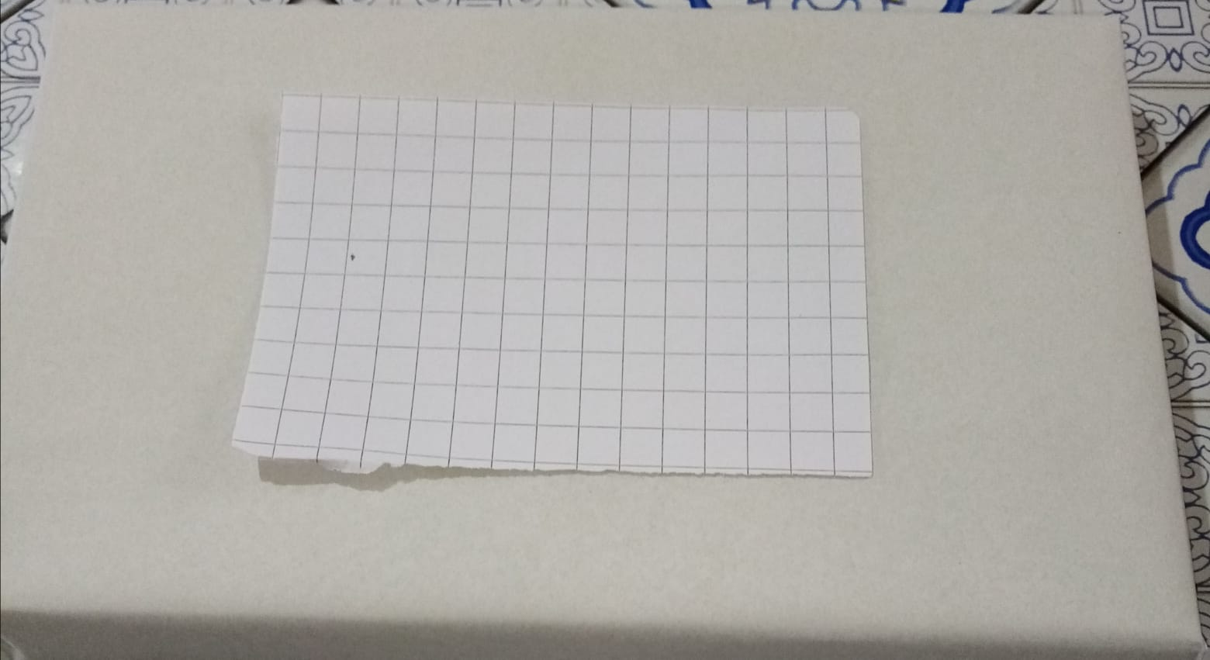
COSTRUIAMO L’ABACO
QUALI MATERIALI OCCORRONO?
Pasta
Tempera
Scatola e foglio bianco
Ecco realizzato il nostro ABACO

Slide 4
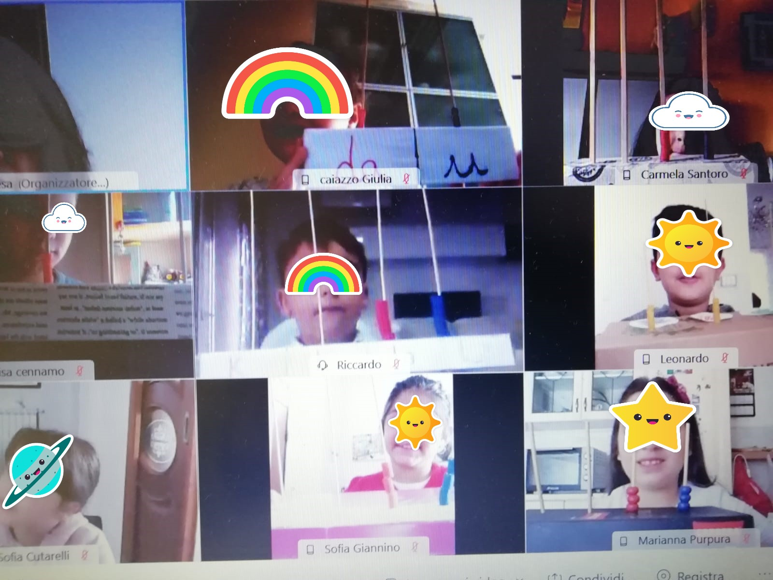
Adesso bambini utilizzando l’abaco, appena costruito, risolvete gli esercizi che correggeremo nella prossima videolezione. Buon lavoro!

Slide 5
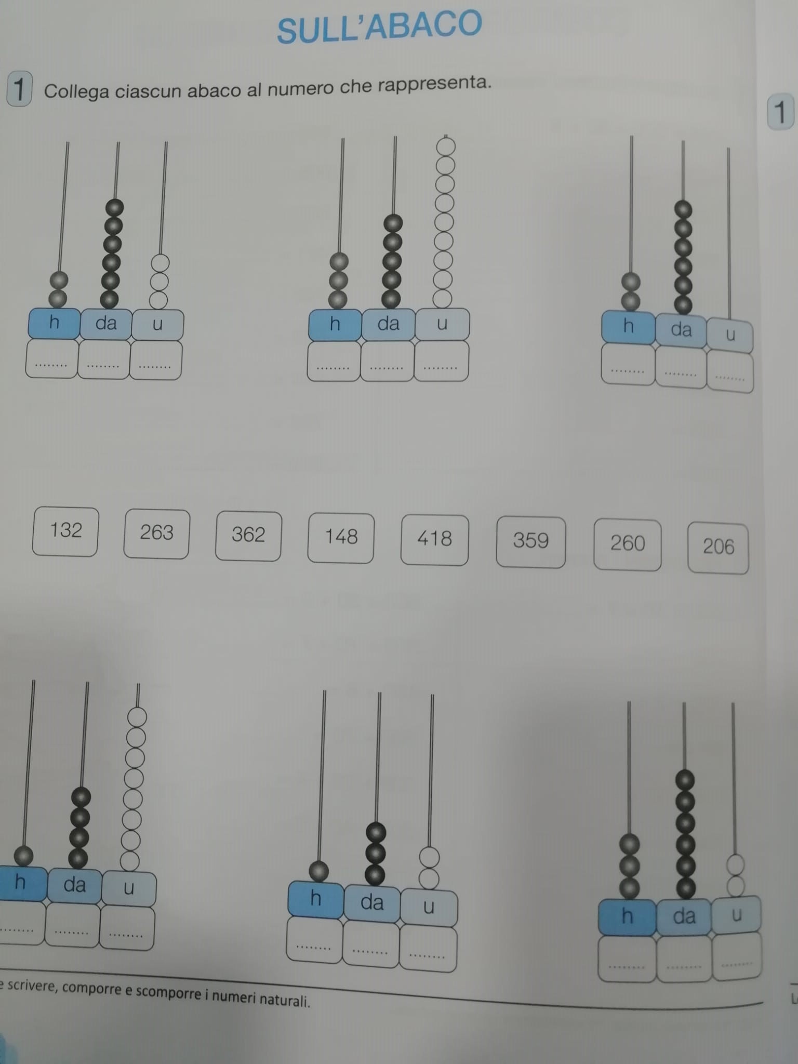
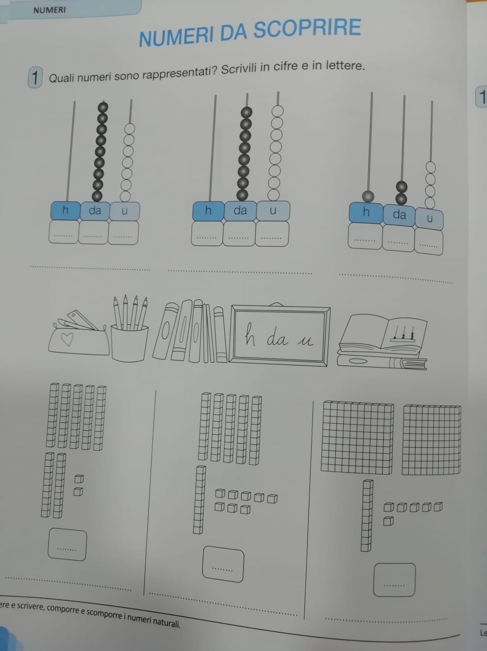

Slide 6
